Slide 1
第9讲 “蛋糕”做大了同时要分好
内容介绍
报告人： 陈培永
单 位：北京大学

Slide 2
故事引入：“做大蛋糕”还是“分好蛋糕” ？
中国经济社会发展也有“做大蛋糕”和“分好蛋糕”的问题。
“蛋糕”不断做大了，同时还要把“蛋糕”分好。我国社会历来有‘不患寡而患不均’的观念，我们要在不断发展的基础上尽量把促进社会公平正义的事情做好，既尽力而为、又量力而行，努力使全体人民在学有所教、劳有所得、病有所医、老有所养、住有所居上持续取得新进展。

Slide 3
本 讲 目 录
一、开对药方拔穷根
二、民生问题大于天
三、共同享有人生出彩的机会

Slide 4
一、开对药方拔穷根
故事引入：十八洞村的“脱单”故事（首次提出精准扶贫）
2017年 6月 23日，习近平在深度贫困地区脱贫攻坚座谈会上，讲到了十八洞村脱贫的故事。这个小小的山村，吸引了全国乃至全世界的目光，成为全国精准扶贫的一面旗帜。（农村贫困人口数量变化图）

Slide 5
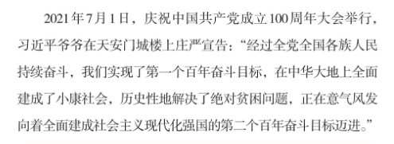

Slide 6
金句：
扶贫必扶智，治贫先治愚。贫穷并不可怕，怕的是智
力不足、头脑空空，怕的是知识匮乏、精神委顿。脱贫致
富不仅要注意富口袋，更要注意富脑袋。

Slide 7
二、民生问题大于天
故事引入：赵家河的第一个男女分开的公共厕所。
民生存在于每一件小事中，亿万人的小事就是一件大事。民生连着民心，民心关系国运。民生工作的目标就是让人民过上更美好的生活，让老百姓过上好日子。

Slide 8
金句：
人民群众关心的问题是什么？是食品安不安全、暖气热不热、雾霾能不能少一点、河湖能不能清一点、垃圾焚烧能不能不有损健康、养老服务顺不顺心、能不能租得起或买得起住房，等等。相对于增长速度高一点还是低一点，这些问题更受人民群众关注。

Slide 9
三、共同享有人生出彩的机会
消除贫困，改善民生，逐步实现共同富裕，是社会主义的本质要求，是中国共产党的重要使命。我们追求的发展是造福人民的发展，我们追求的富裕是全体人民共同富裕。
我们生活在伟大祖国和伟大时代，共同享有人生出彩的机会，共同享有梦想成真的机会，共同享有同祖国和时代一起成长与进步的机会。

Slide 10
本讲落脚点：
我们从小就要树立劳动光荣的观念，自己的事自己做，他人的事帮着做，公益的事争着做，通过劳动播种希望、收获果实，也通过劳动磨炼意志、锻炼自己。

Slide 11
谢谢！

